Slide 1
Ароматты және гетероциклды орынбасарлары бар винилды мономерлер
Стирол және оның туындылары
Стирол, α-метилстирол, винилтолуол, винилкетондар, винилпиридиндер, винилкарбозолдар
Стирол С₆Н₅-СН=СН₂- түссіз сұйықтық, Тқайнау= 145⁰С, Тбалқу =30,6⁰С, ρ=905,9кг/м³. Суда нашар ериді, метанол, этанол, диэтил эфирі, ацетон, ССІ₄ жақсы араласады. Әр түрлі органикалық заттарды жақсы ерітеді.
Стиролды алудың өндірістік әдістері:
Стиролды этилбензолдан дегидрлеумен алу.
С₆Н₅-СН₂СН₃ → С₆Н₅-СН=СН₂ + Н₂
ΔН⁰ = +124кДж, Т = 873 К
Реакция қайтымды, эндотермиялық, гетерогенді-каталитикалық реакция.

Slide 2
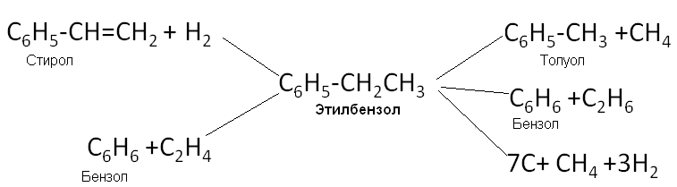
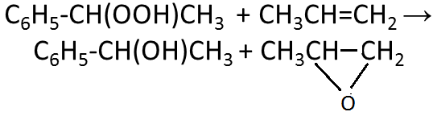
Катализаторлар: теміроксидті катализаторлар К-24, құрамы: Fe₂O₃, K₂CO₃, Cr₂O₃, ZnO, K₂SiO₃
Стирол мен пропиленоксидтің біріккен өндірісі
І- сатыда: С₆Н₅-СН₂СН₃ → С₆Н₅-СН(ООН)СН₃ (О₂, 403К)
Реакция гиддропероксидтың 10% дейін жүреді.
Жанама өнімі - ацетофенон және фенилметилкарбинол.
ІІ- сатыда: пропиленнің сұйықфазалы эпоксидтеуі
Т =353-403К, Р-1,6-6,5МПа. Катализатор Мо нафтенаты

Slide 3
ІІІ- сатыда: фенилметилкарбинолдың дегидратациясы:
С₆Н₅-СН(ОН)СН₃ → С₆Н₅-СН=СН₂ ₊Н₂О (ТiO₂, 373K)
Этиленнің стильбенмен метатезис арқылы стиролды алу:
1саты: стильбенді алу (PbO₂ н/е Bi₂O₃, T=873K)
2С₆Н₅-СН₃+ О₂ → С₆Н₅-СН=СН-С₆Н₅ +2Н₂О
2 саты: C₂H₄ мен стильбеннің метатезисы (WO₃, T=723K)
С₆Н₅-СН=СН-С₆Н₅ +C₂H₄ → 2С₆Н₅-СН=СН₂
Бутадиеннің каталитикалық циклодимеризациясымен стиролды алу:
Темір карбонилдары қатысында, Т=553К. Тиімсіз процесс.

Slide 4
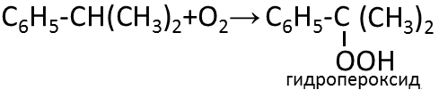
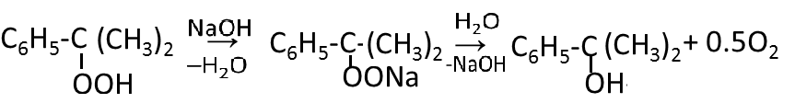

α-метилстиролды алу
α-метилстирол мен диенді көмірсутектер негізіндегі термоэластопласт түріндегі блоксополимерлері- жоғары температураға тұрақты, босқа полимерлермен үйлесімді, май және минералды толтырғыштармен толтыруға қабілетті.
α-метилстирол алудын негізгі үрдісі изопропилбензолдын дегидрлеуі:
С₆Н₅-СН(СН₃)₂→ С₆Н₅-С(СН₃)=СН₂ + Н₂
α-метилстиролды кумолдан алу:
1Сатыда:
2 сатыда:
3 сатыда:

Slide 5
Винилпиридиндер:
ВП (2-ВП, 3-ВП, 4-ВП, 5-Винил-2-метилпиридин,
2-Винил-5этилпиридин) – түссіз сұйықтар, органикалық еріткіштерде жақсы ериді, суда нашар ериді.
ВП сополимерлері (бутадиен-ВП, изопрен-ВП, бутадиен-стирол-ВП, бутадиен-АН-ПВ) синтезінде қолданады (вулканизаттар) .
ВП латекстер ретінде әр түрлі адгезив, жабындылар, желімдер алуда қолданады.
5В-2МП ПВ Пиридинді каучуктер өндірісінде қолданады.
ВП текстиль, Шайырлап, кинофотоматериалдар, ФармПрепараттар өндірістерінде қолданады.

Slide 6
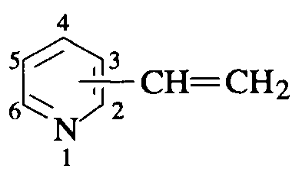
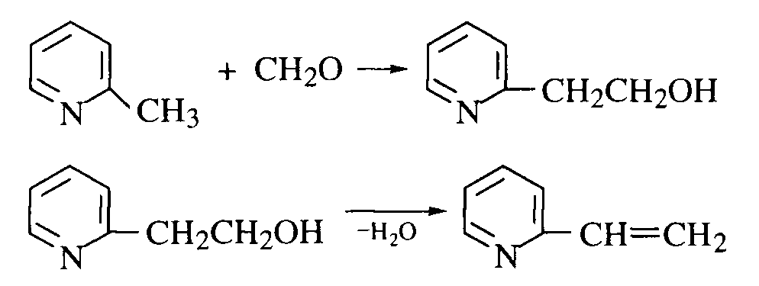
-түссіз сұйықтық, органикалық еріткіштерде жақсы, суда нашар ериді.
2-винилпиридин алғаш рет 1887 г.
(Пиридин+С₂Н₄) қоспасын қыздырылған түтікшеден өткізумен синтезделген. Кейіннен А. Ладенбург 2-пиколинді 2-пиридилэтанолға оксиметилдеу және оны 2-винилпиридинге дегидратациялаумен шығымы жоғары 2-винилпиридин алған. ВП-ды осы әдіспен синтездеу «Ладенбург әдісі» деп аталады:

Slide 7
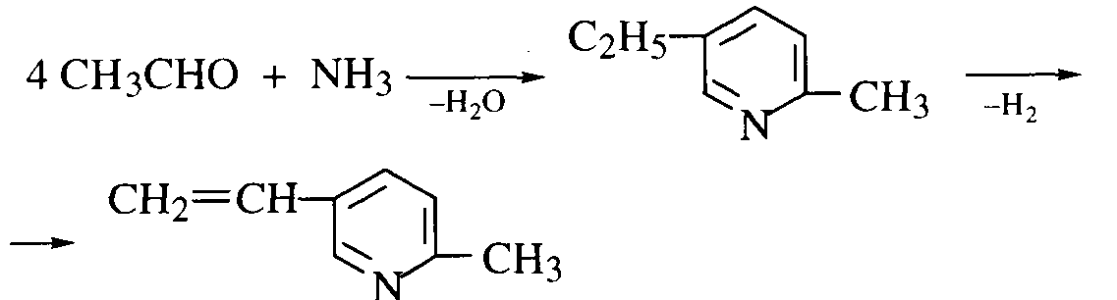
ВП өндірістік алу әдістері
5-винил-2-метилпиридиннің синтезі
Бастапқы алкилпиридин – метилэтилпиридинді (МЭП) алу сатысы. Оның шикі заты ацетальдегид (паральдегид түрінде) және NH₃.
Паральдегидті артық мөлшердегі NH₃–пен сұйық фазада Т=473-523К және 5,0-10,0 МПа CH₃COONH₄ немесе NH₄F немесе CH₃COOH қатысында қыздырғанда 2-метил-5-этилпиридин түзіледі. Содан кейін МЭП дегидрлейді. Жанама өнімдер: 2- және 4-пиколиндер, бір қатар жоғары температурада қайнайтын пиридинді негіздер. МЭП реакциялық қоспадан ректификациялаумен бөліп алады.

Slide 8
2-метил-5-этилпиридиннің дегидрлеуі МЭП МВП дегидрлеуі қайтымды эндотермиялық реакция. Процесс Т-848-923 К, инертті тасымалдаушы (су булары) ортасында.
Катализаторлар: аралас Ме оксидтері, бастапқы компоненттері Fe₂0₃, ZnO, Mg₂0₃, A1₂0₃. Промоторлар ретінде Сг₂0₃, К₂С0₃, KF, СаО. МЭП конверсиялану дәрежесі 35-70%, МВП шығымы - 40-85%.

Slide 9
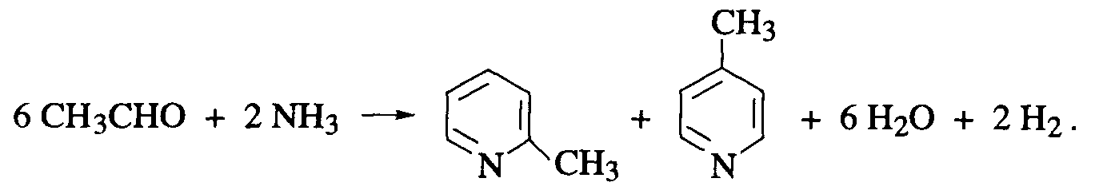
2- мен 4-винилпиридиндер және 2-винил-5-этилпиридиннің синтезі
Ладенбург әдісі бойынша осы мономерлерді алудың бастапқы өнімдері 2- мен 4-пиколиндер және метилэтилпиридин жатады.
Пиколиндер, МЭП сияқты ацетальдегид пен аммиактың конденсациялауымен алынады. Реакция-газды фазада оксидты катализаторларда, жиі алюмосиликатта, Т=648-723К. Натижесінде бірдей қатынастағы, жалпы шығымы 50-60% 2- және 4-пиколиндер түзіледі.
Жанама өнімдер: 4-М-3-ЭП және жоғары температурада қайнайтың пиридинді негіздер. Негізгі өнімдер реакциялық қоспадан ректификациялаумен бөлінеді.

Slide 10
N-винилпирролидон (N-ВП):
ПВП негізгі қолдану саласы-медицина. ММ қарай ПВП
- токсикалық заттарды ағзадан шығару (ММ —10000-15000);
-плазманың орнына қолданатын ерітінділер ретінде (ММ- 25000-40000);
- дәрілік заттардың әсерін ұзарту үшін (ММ —60 000);
- энтеросорбенттер ретінде (тігілген).
ВП және оны сополимерлері текстильді өндірісте, қағаз және фотоматериалдар өндірісінде, тамақ өндірісінде, ауылшаруашылығанда, құрылыста кеңінен қолданылады.
Алғаш рет N-ВП α-пирролидонды ацетиленмен винилдеу арқылы синтезделді. Кейіннен басқа әдістер, ажырату реакцияларына негізделген (дегидрогалогендеу, дегидратациялау т.б.) және орынбасу реакциялары (қайтавинилдеу)

Slide 11
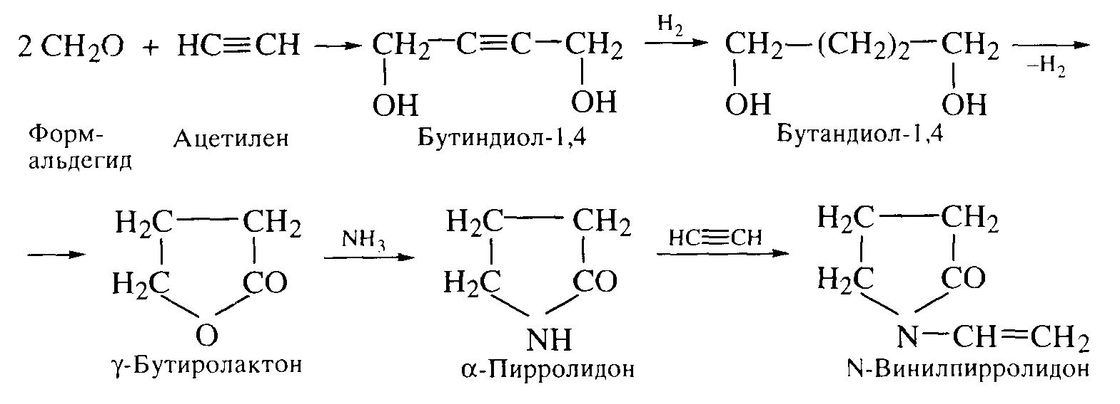
α-пирролидонды С₂Н_{2-мен} тікелей винилдеу
Реакция Т- 373-573 К және 1,5-4 МПа. Осы жағдайда С₂Н₂ жарылумен ыдырайды:
С₂Н₂ → 2С + Н₂ ΔН = 226 кДж/моль.
Пирролидонның винилдеу процессі 5 сатыдан тұрады:

Slide 12
Катализаторлары: сілтілік және сілтілік жер металдардың оксидтері және гидроксидтері, алкоголяттар, лактам, имид, амид тұздары.
Судың кішкентай мөлшері қатысында процесс жүрмейді.

Slide 13
α-пирролидонды жанама винилирдеу

